Slide 1
«Загадочный космос»
Подготовила
Воспитатель Старшей Гр. Б
Тупицына И.В.

Slide 2
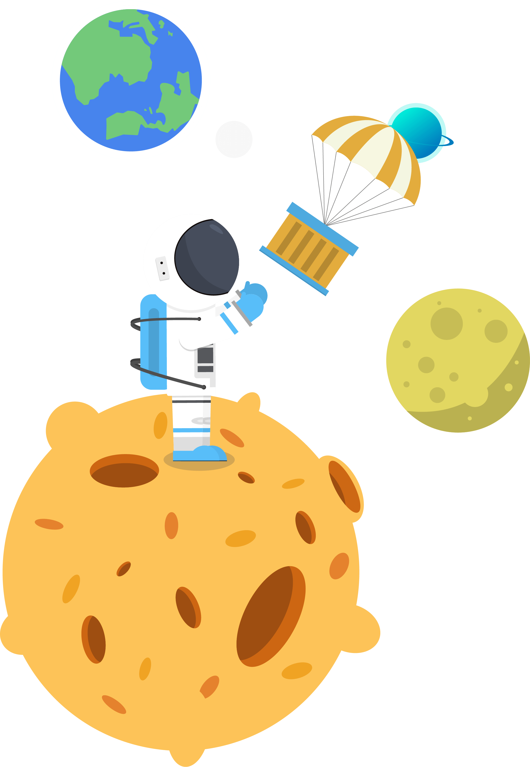
Цель: способствовать элементарному пониманию значения «космос», «космонавт», научить играть в сюжетно-ролевую игру – путешествие.
Задачи:
Создать педагогические условия, стимулирующие познавательную активность детей;
Развивать творческое воображение, фантазию, умение импровизировать; воспитывать взаимопомощь, доброжелательного отношения друг к другу, гордость за людей данной профессии к своей Родине.

Slide 3
12 апреля наша страна отмечает замечательный праздник – День космонавтики.
Это большой праздник для космонавтов, конструкторов, инженеров и других людей, которые создают ракеты, космические корабли и искусственные спутники Земли.

Slide 4
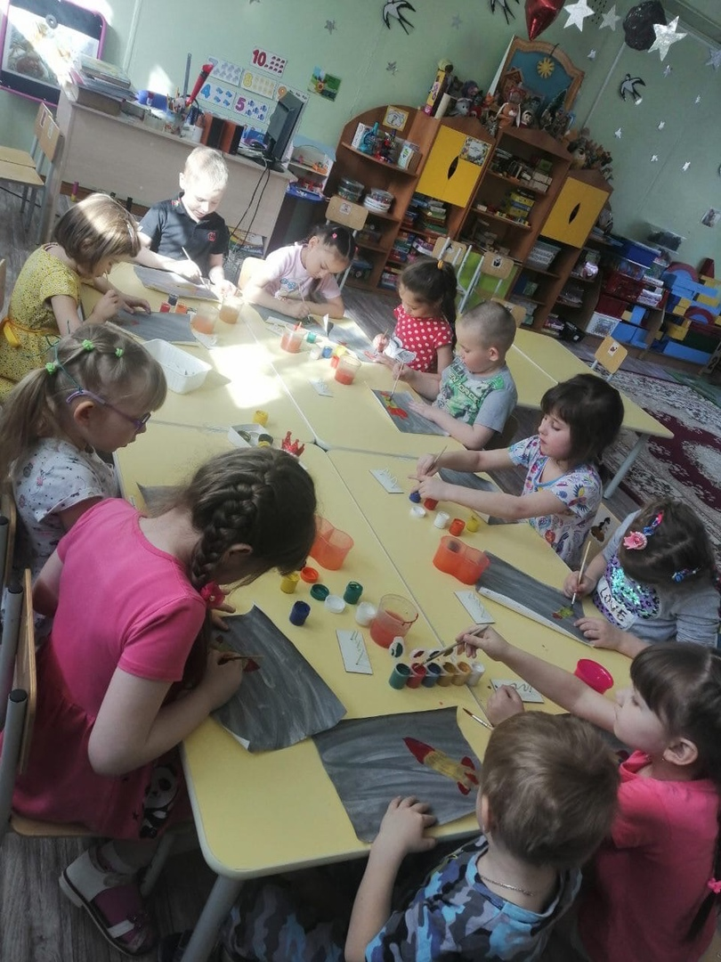
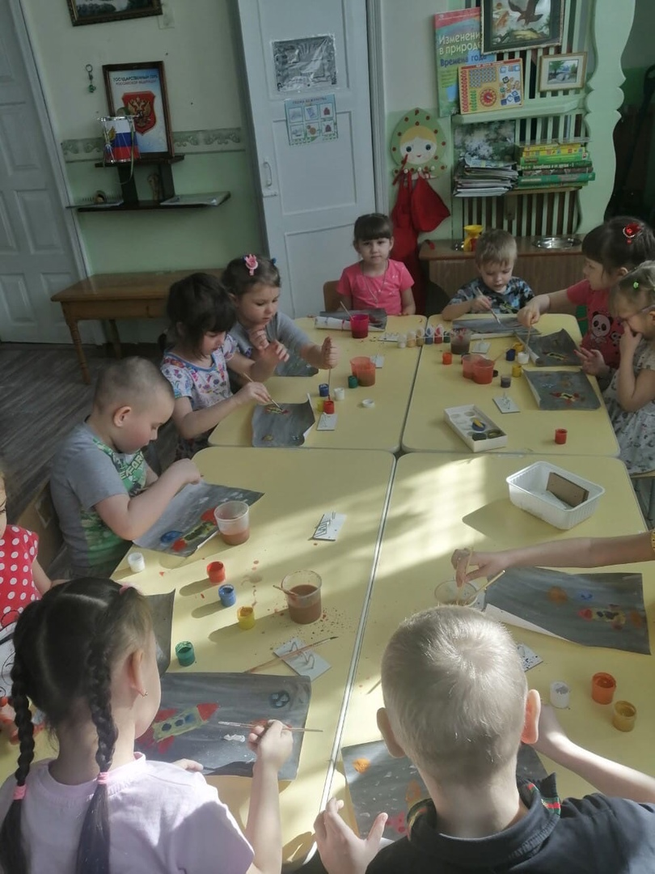
На занятие вместе с детьми отправились в увлекательное космическое путешествие. Дети узнали о том, что первым в космос полетели собаки Белка и Стрелка. Что Вселенная – это множество звезд, а Солнце – это самая ближняя к Земле звезда. Также они познакомились с биографией первого космонавта
Ю.А Гагарина.
Занятие
«Космическое путешествие»
Дети узнали много интересного и познакомились с профессией космонавта.
В ходе путешествия у ребят расширяются представления о многообразии космоса, о планетах, созвездиях об интересных фактах и событиях космоса, об освоении человеком космического пространства, о значении космических исследований для жизни людей на Земле. У них закрепляются знания о первооткрывателях космоса.

Slide 5
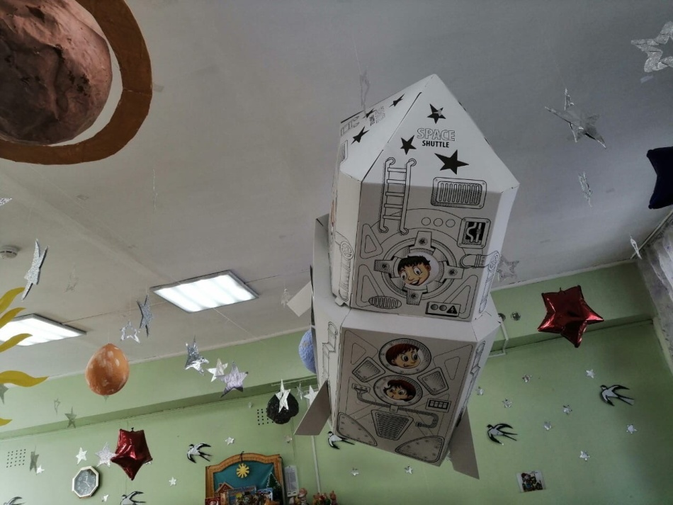
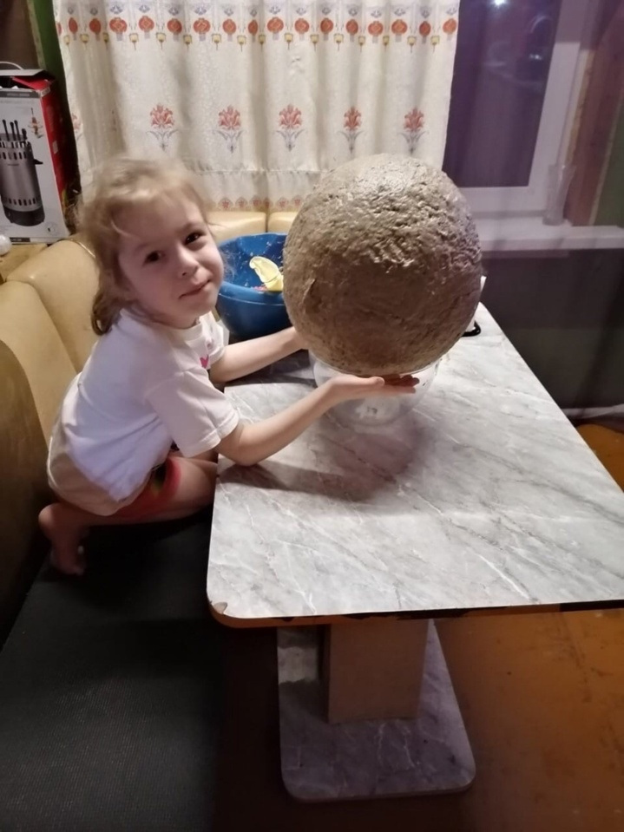
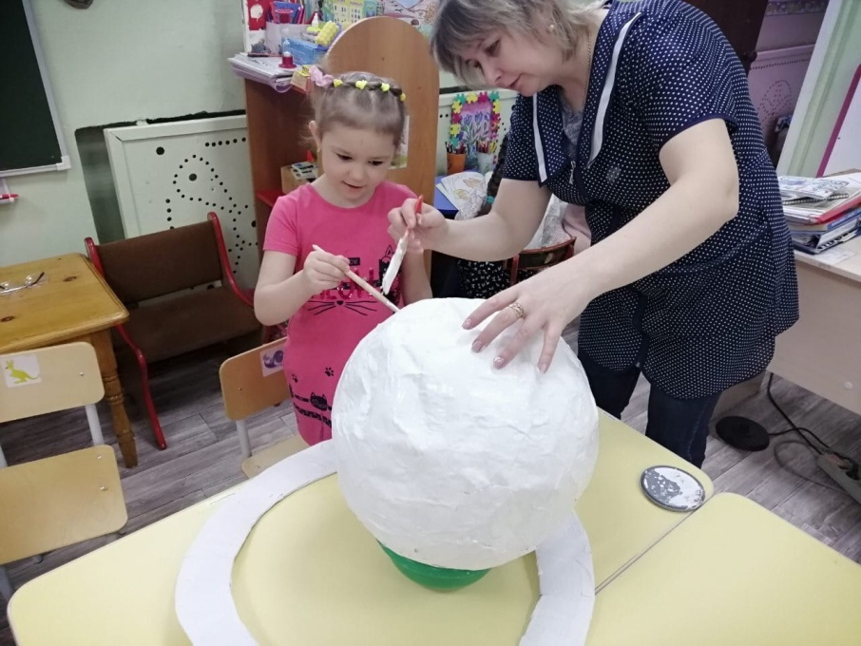
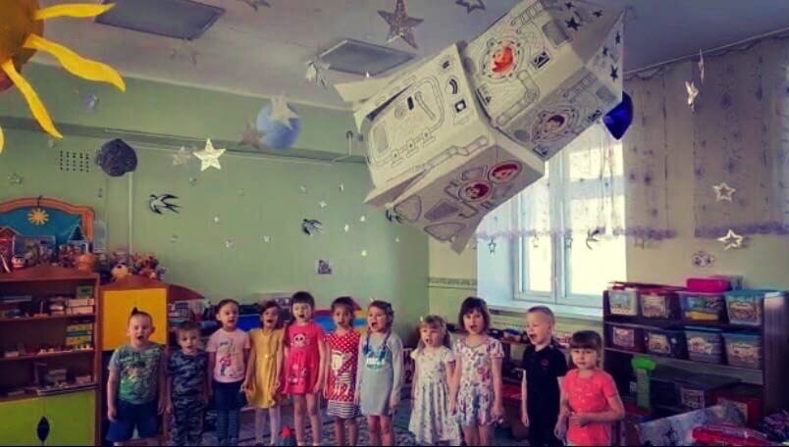

Slide 6
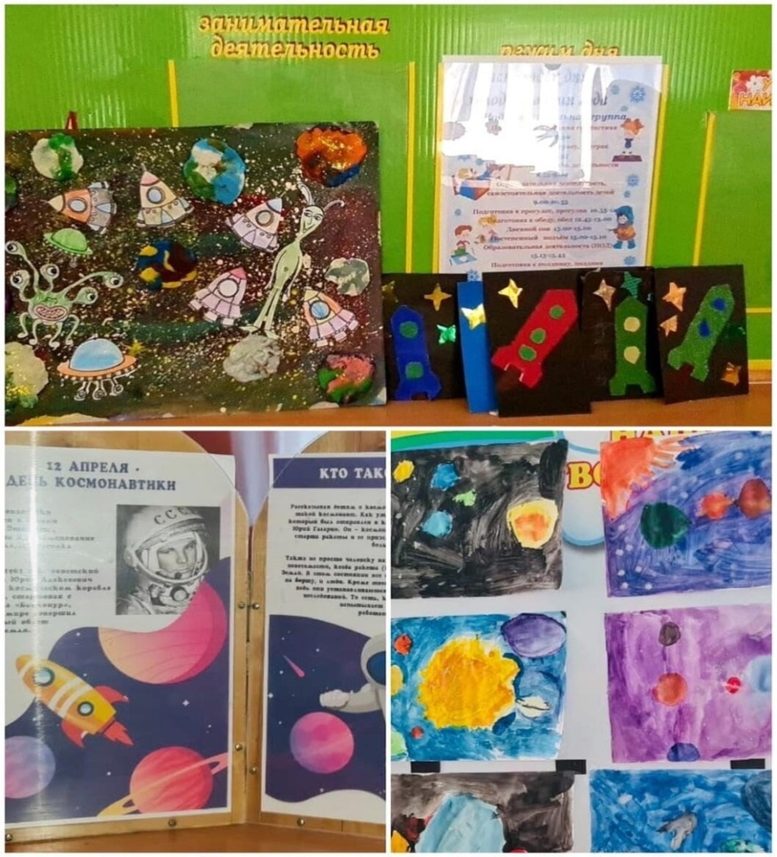
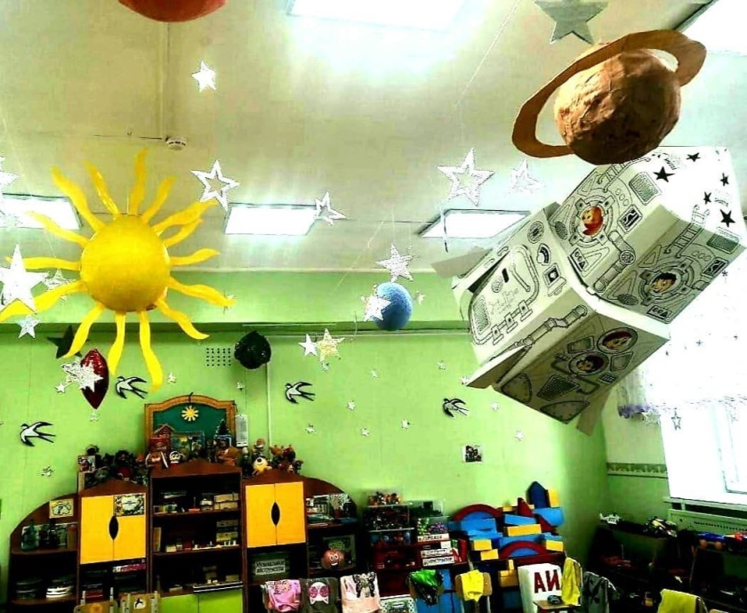
«Космическая ракета»

Slide 7
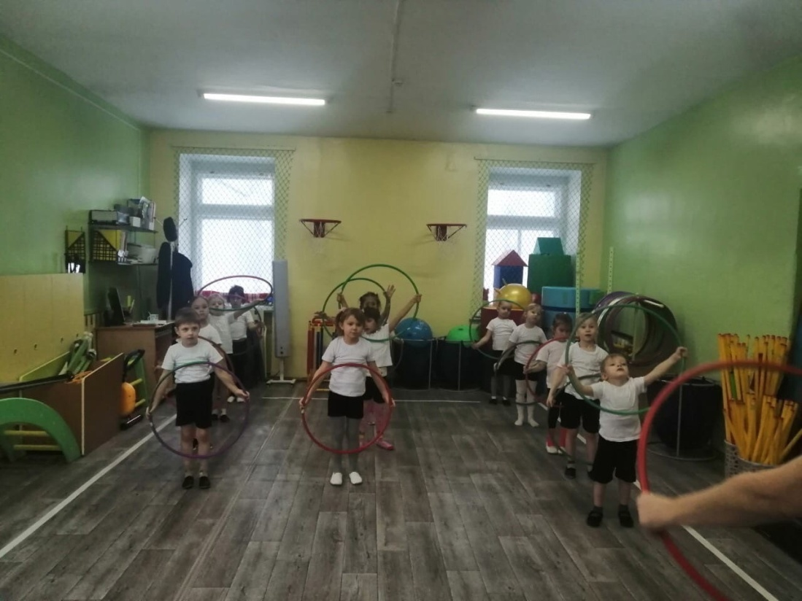
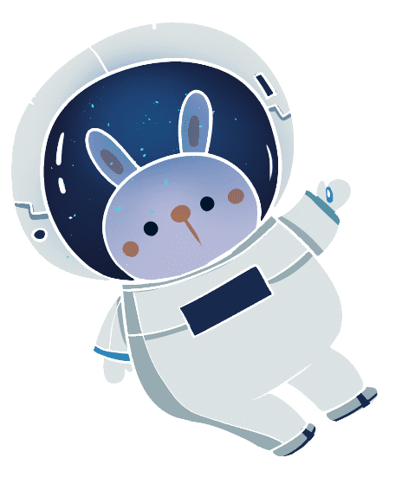
День сегодня не простой,
Это в мире знает каждый.
Впервые в космос полетел
Человек с земли отважный.
12 апреля 1961 года –
Первый полет человека
в космос.

Slide 8
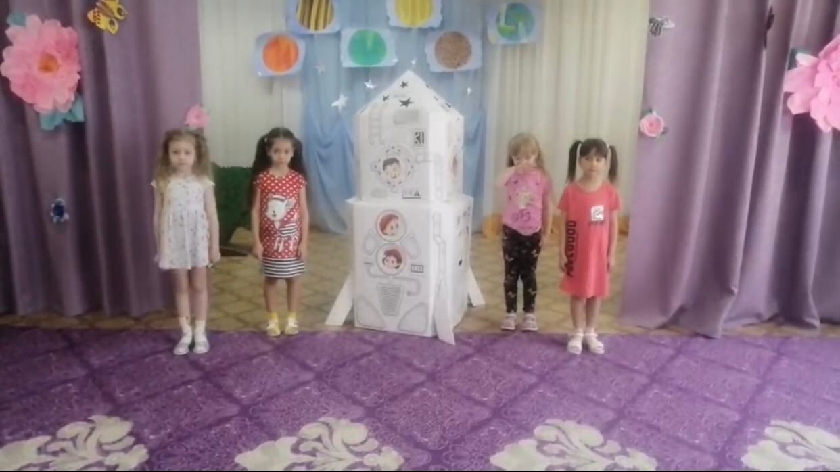
Дети поют песню на космическую тему

Slide 9
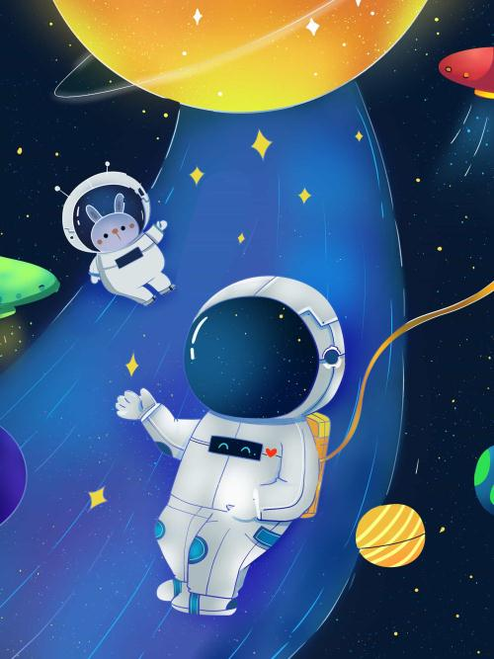
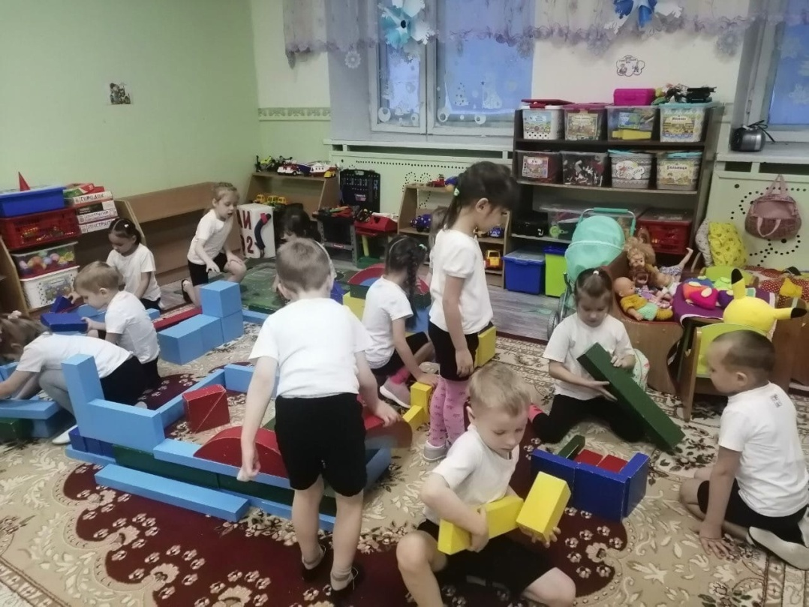
А давайте-ка сейчас
С вами полетим на Марс.
Чтобы нам полет устроить,
Надо всем ракеты строить.

Slide 10
Спасибо за внимание!

